Slide 1



第四节
第九章
多元复合函数的求导法则
一元复合函数
求导法则
微分法则
本节内容:
一、多元复合函数求导的链式法则
二、多元复合函数的全微分

Slide 2



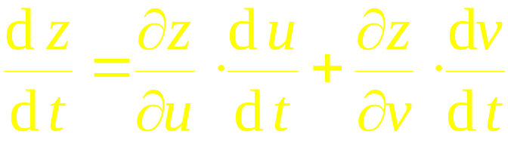



一、多元复合函数求导的链式法则
定理. 若函数
处偏导连续,
则复合函数
在点 t 可导,
且有链式法则
证: 设 t 取增量△t ,
则相应中间变量
有增量△u ,△v ,

Slide 3
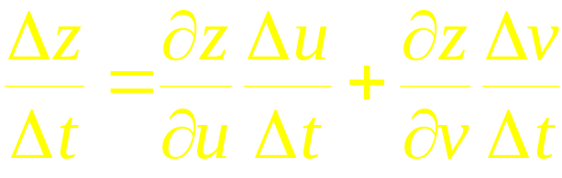




(△t＜0 时,根式前加“–”号)
( 全导数公式 )

Slide 4





说明:
若定理中
偏导数连续减弱为
偏导数存在,
则定理结论不一定成立.
例如:
易知:
但复合函数

Slide 5





推广:
设下面所涉及的函数都可微 .
1) 中间变量多于两个的情形.
例如,
2) 中间变量是多元函数的情形.
例如,

Slide 6
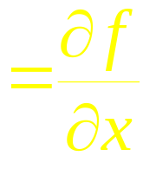



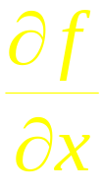
又如,
当它们都具有可微条件时, 有
口诀 :
分段用乘, 分叉用加,
单路全导, 叉路偏导
注意:
这里
与
不同,
表示 f ( x, ψ ( x, y ) )固定 y 对 x 求导
表示f ( x, v )固定 v 对 x 求导

Slide 7





例1. 设
解:

Slide 8


例2.
解:

Slide 9



例3. 设
求全导数
解:
注意：多元抽象复合函数求导在偏微分方程变形与
验证解的问题中经常遇到,
下列两个例题有助于掌握
这方面问题的求导技巧与常用导数符号.

Slide 10









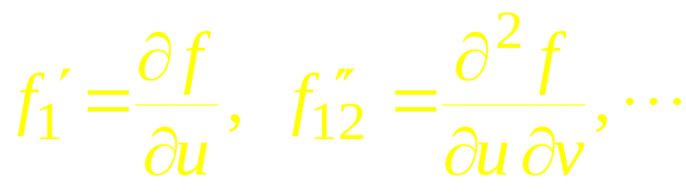
例4. 设
f 具有二阶连续偏导数,
求
解: 令
则
为简便起见 , 引入记号

Slide 11





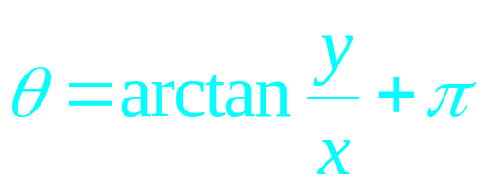








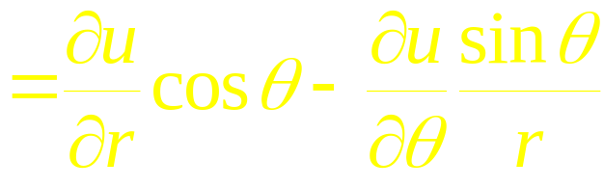
例5. 设
二阶偏导数连续,求下列表达式在
极坐标系下的形式
解: 已知
, 则
(1)
(当 在二、三象限时, )

Slide 12
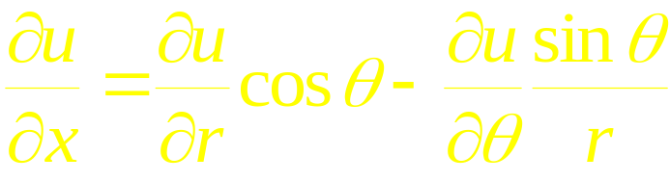
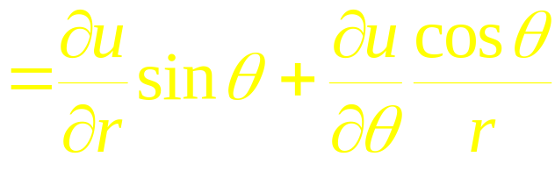

题目

Slide 13

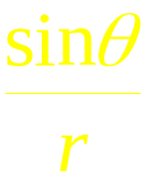
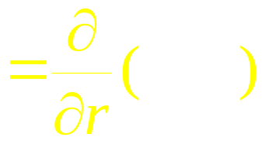
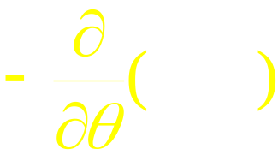

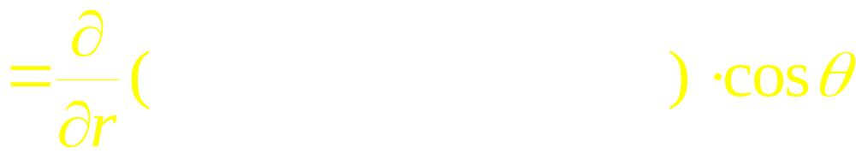
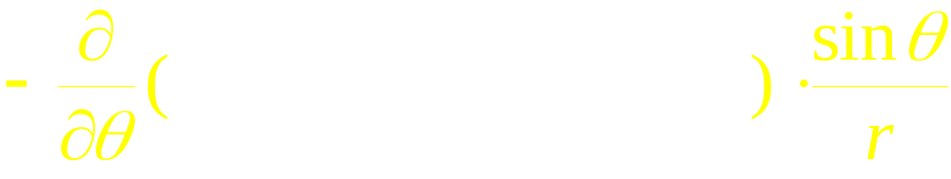




已知
注意利用
已有公式
Notes:
注意利用已有公式求导.

Slide 14
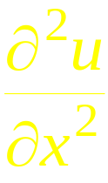

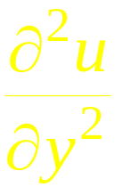
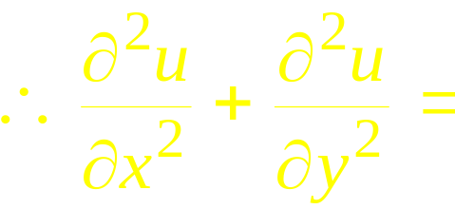

同理可得
题目

Slide 15



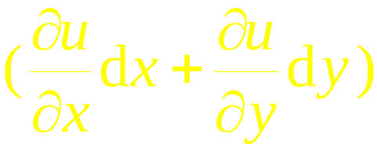

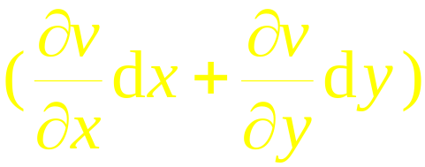


二、多元复合函数的全微分
设函数
都可微,
则复合函数
的全微分为
可见无论 u , v 是自变量还是中间变量,
其全微分表达
形式都一样,
这性质叫做全微分形式不变性.

Slide 16










例 6.
利用全微分形式不变性再解例1.
解:
所以
例1 .

Slide 17










内容小结
1. 复合函数求导的链式法则
“分段用乘,
分叉用加,
单路全导,
叉路偏导”
例如,
2. 全微分形式不变性
不论 u , v 是自变量还是中间变量,

Slide 18










思考与练习
P81 题7; 8(2); P130 题11
解答提示:
P81 题7
……

Slide 19




P81 题8(2)
① ②

Slide 20








P130 题 11
作业
P81 2; 4; 6; 9; 10; *12(4); *13
第五节

Slide 21







备用题
1. 已知
求
解: 由
两边对 x 求导, 得

Slide 22

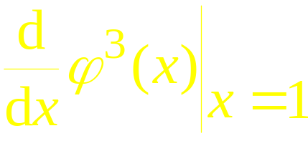



2.
设函数
在点
处可微 , 且
求
(2001考研)
解: 由题设

